Slide 1
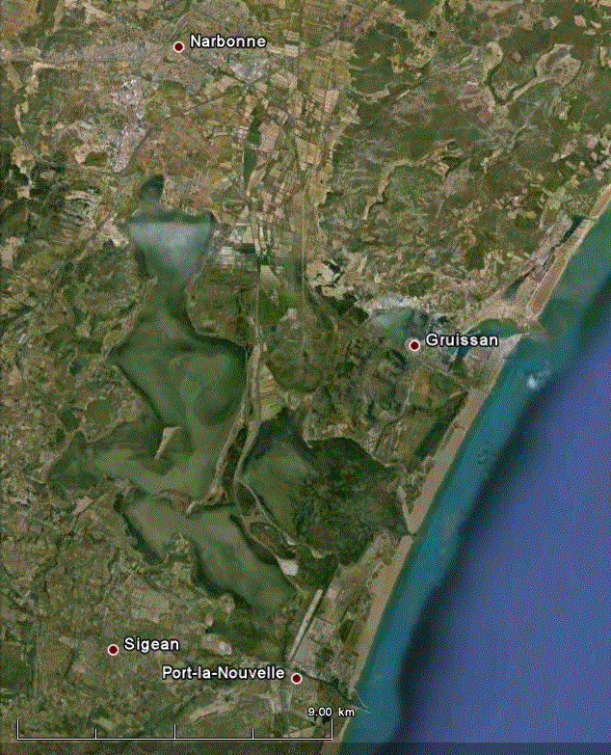
NAVIGATION ANTIQUE VERS NARBONNE
Quelques hypothèses pratiques
En arrivant de la mer vers Port la Nouvelle, il faut entrer dans l’Etang de Sigean avant de passer à celui de Bages. On doit alors remonter au Nord.
On rencontre des vents d’Ouest à NW, ce qui rend cette arrivée sur Narbonne assez sportive.

Slide 2
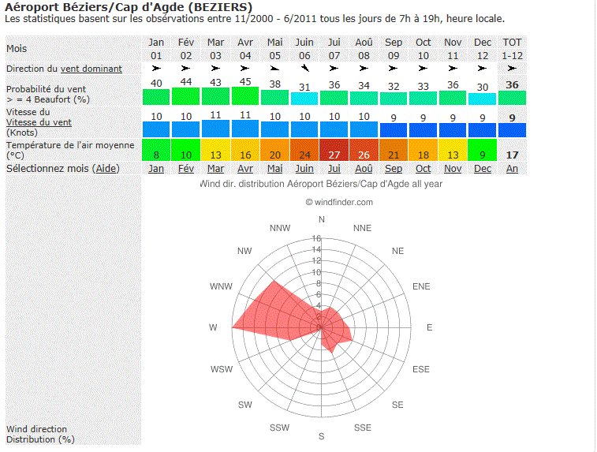
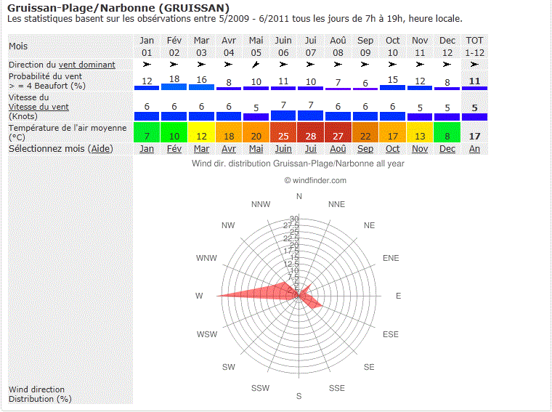
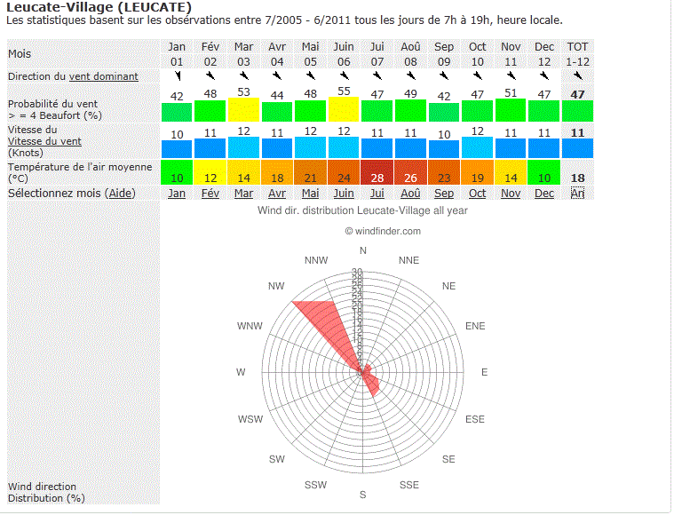
Ces statistiques montrent les directions du vent sous forme de rose des vents (moyennes annuelles). Les tableaux donnent des moyennes mensuelles avec les probabilités de vent supérieur à Force 4 Bft (« jolie brise » de 10-15 nœuds) déjà sportif pour un voilier antique naviguant au près.
L’Aéroport de Béziers donne les stats les plus précises sur plus de 10 ans et se situe en zone découverte.
Celles de Gruissan proviennent d’une zone plus protégée des vents de NW à cause du relief local.
Leucate-Village parait en revanche plutôt ouvert sur le NW.
Concluons donc que les vents sur les Etangs de Sigean et de Bages sont principalement de W à NW et 30 à 50% du temps supérieurs à Force 4.
Source: http://www.windfinder.com/windstats/windstatistic_map_france.htm

Slide 3
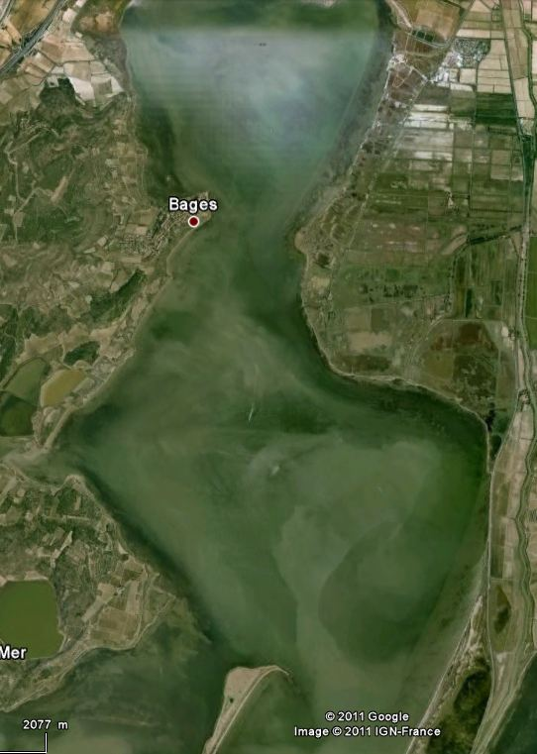
Vent NW
En arrivant du Sud (de la mer) on passe entre les iles de la Margotte et de Planasse, voire à l’Est de l’Ile de Planasse.
Dans les 2 cas il faut remonter assez près au vent, c’est-à-dire pas moins d’une bonne soixantaine de degrés par rapport au lit du vent pour les voiliers de l’époque.
Pour éviter de se trouver face au vent, il faut «louvoyer » comme sur le schéma joint. Il se trouve que l’Etang de Bages s’y prête plutôt bien.
Puis au droit de la colline de Bages on vire sur tribord vers le Castélou, où on imagine le port de Narbo sur l’Aude (aujourd’hui la Robine). On arrive avec le vent ¾ arrière et on stoppe le bateau en virant au NW dans le lit du vent au bon moment.
Compte-tenu du transport solide de l’Aude, on peut supposer que le débouché de l’Aude s’ensablait continuellement tout en se déplaçant vers le Sud. Il aurait pu être intéressant de canaliser le fleuve juste en amont du débouché dans le but de maintenir un « jet » qui maintiendrait le débouché ouvert à la navigation. Ce jet rejetterait le sable plus au Sud, créant ainsi un haut-fond devant l’embouchure. Ce dernier aurait ensuite été repoussé plus au Sud par une extension de la canalisation. Et ainsi de suite … Jusqu’au jour (bien plus tard) où ces obstructions (et une grosse crue) ont fait dévier l’Aude de son lit pour le réorienter vers son débouché actuel.
La Nature a toujours le dernier mot.
Nord
Ile de la
Margotte
Ile de
Planasse

Slide 4
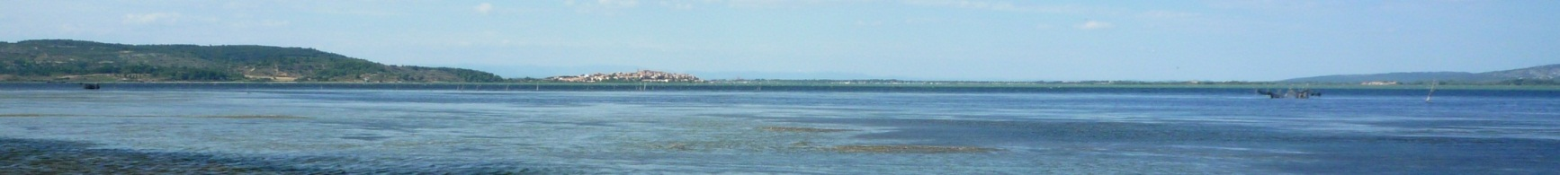
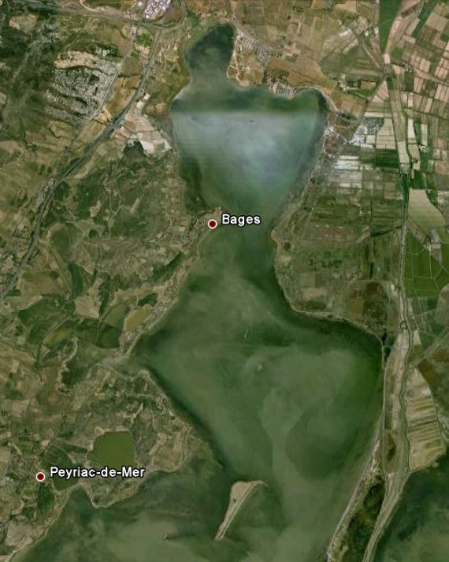
Capelles
Bages
Narbo
La Nautique
Castélou
Nord
A la pointe de l’Ile de la Margotte on a la skyline de la photo ci-dessus, c’est-à-dire pas d’amers à part la colline de Bages. Narbonne est à peine visible de nos jours (grâce à sa cathédrale …). La Nautique encore moins.
Un amer artificiel, pour ne pas dire un « phare », serait donc utile du côté du Lac de Capelles.
A. de Graauw
Grenoble, Juillet 2011
Ile de la
Margotte
Ile de
Planasse

Slide 5
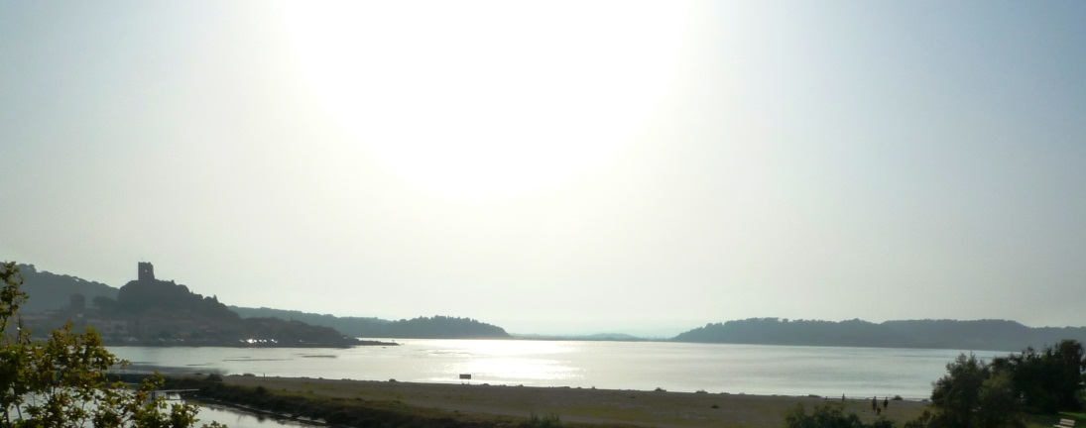
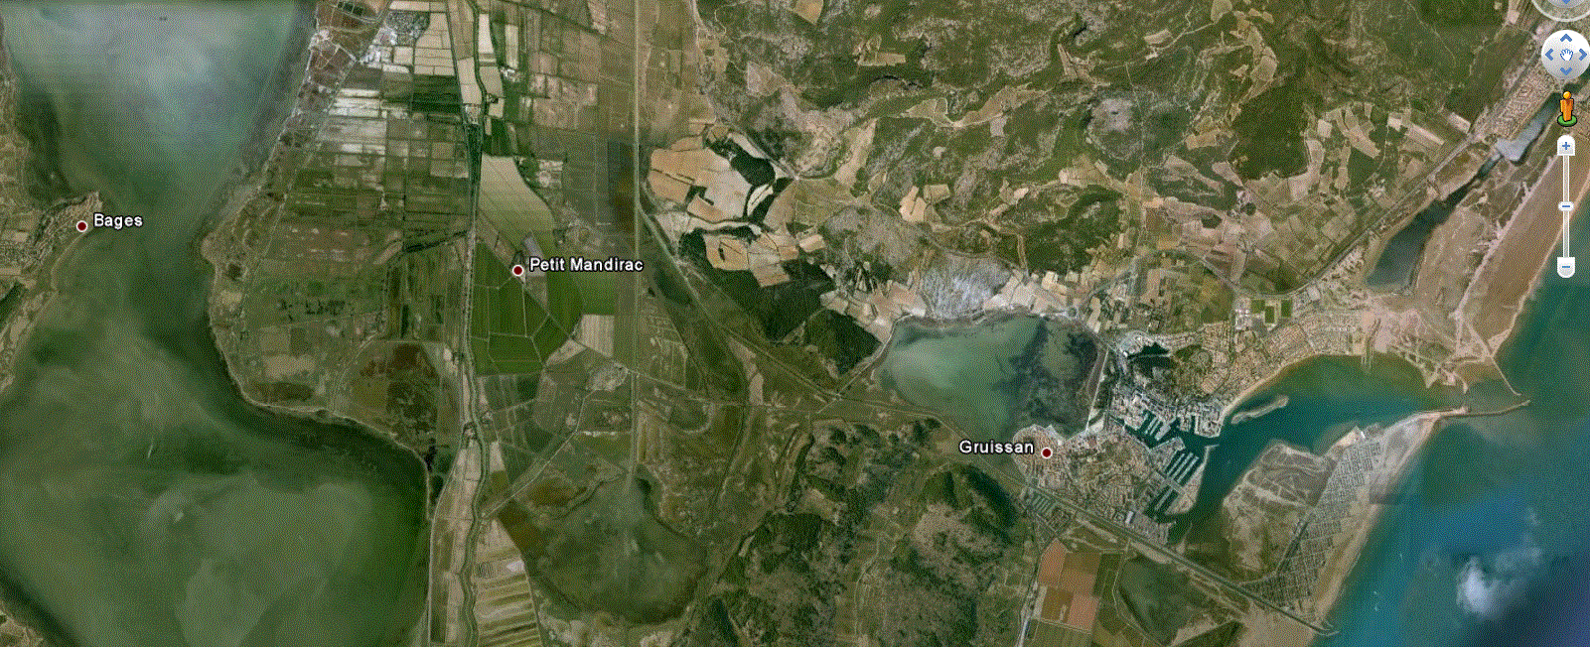
Vue du 2e goulet depuis le pont moderne qui enjambe le 1er goulet
Vent NW
Vent W
2e goulet
1er goulet
Nord
Si on suppose que l’accès était également possible en arrivant de la mer par l’Est avant que la zone ne soit comblée par les sédiments fluviaux de l’Aude, on passe par l’Etang de Gruissan au pied du village perché sur sa colline. Il faut passer dans deux « Goulets de Gruissan » entre des collines où la largeur minimale est de 350 m.
Le passage du premier goulet est le plus difficile par vent d’Ouest à NW qu’on a pratiquement de face (à moins d’une déviation locale du vent autour du Mt de la Clappe ?). Ce passage est acrobatique pour un voilier: il faut sans doute prévoir un halage depuis la berge.
Le deuxième goulet est plus facile si on parvient à remonter un peu au Nord sous le village de Gruissan.
Ensuite on revient au schéma précédent depuis Port la Nouvelle.
Il est bien évident que ce trajet est beaucoup plus agréable par vent d’Est, hélas peu fréquent.

